Slide 1
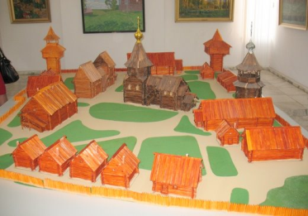
СТРОИМ ГОРОД
Урок изо.
1 класс.
МКОУ «СОШ №1»г. Николаевска
Волгоградской области
Учитель: Новикова Т. М.
Январь 2012 г.
Урок

Slide 2
Кто такой архитектор?
АРХИТЕКТОР – специалист по сооружению зданий.

Slide 3
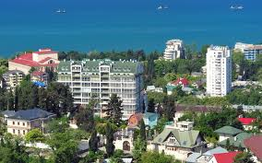
Что же мы будем делать на уроке

Slide 4
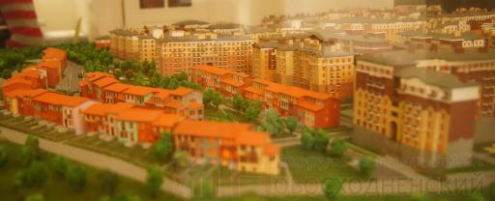
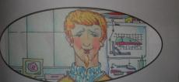
Сможем ли мы построить настоящий город
МАКЕТ - модель чего-либо, воспроизведенная обычно в уменьшенном виде.

Slide 5
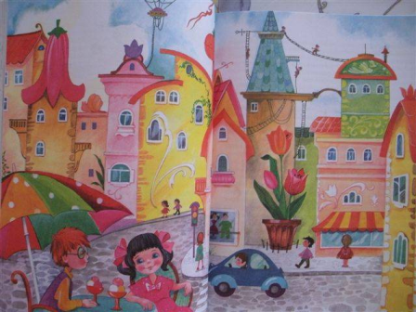
Какие сказочные города знаете
СОЛНЕЧНЫЙ ГОРОД
Художник О. Зобнина.

Slide 6
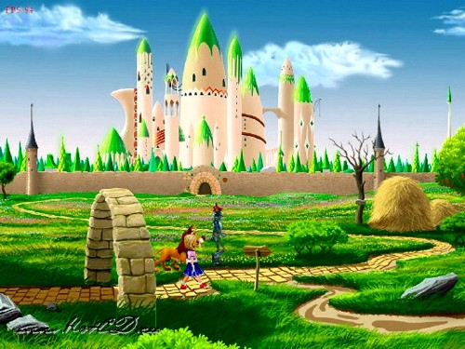
ИЗУМРУДНЫЙ ГОРОД

Slide 7
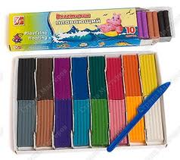
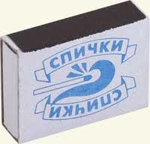
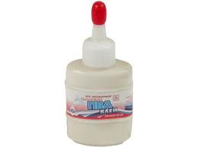
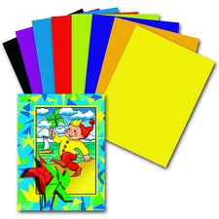
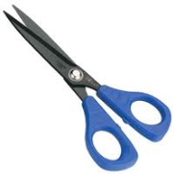
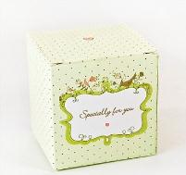
Из чего можно сделать макет города

Slide 8
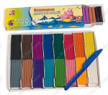
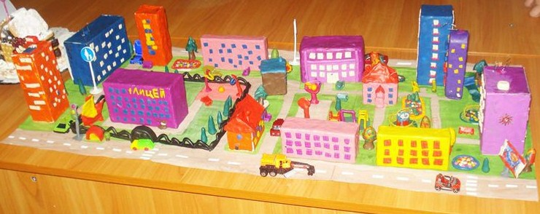
Город из пластилина

Slide 9
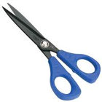
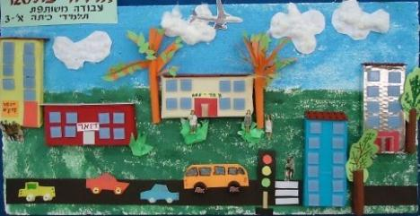
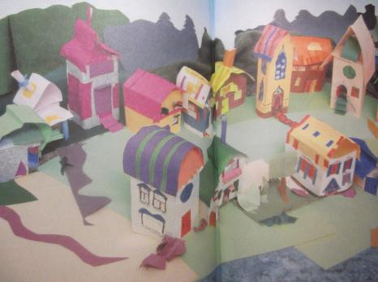
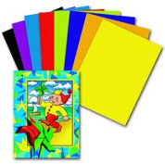
Город из бумаги

Slide 10
Как необходимо работать

Slide 11
Подумайте…
У каждой группы свои идеи, свои архитектурные задумки.
Подумайте, какой горд будет у вас, какие дома вы хотите видеть в своём городе, что ещё, кроме домов, вы хотите построить.
Возьмите коробку из – под конфет – это будет территория вашего города.
А может быть , рядом с домами вы расположите парк, в котором будут деревья, скамейки, …..
Пофантазируйте и придумайте интересные детали к вашим домам.
УДАЧИ!!!

Slide 12
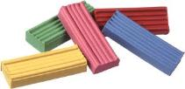
Работа в группах

Slide 13
Подведение итогов
Презентация своих работ.
Что нового узнали на уроке?
Ваше настроение:

Slide 14
МОЛОДЦЫ!

Slide 15
Используемые ресурсы:
900igr.net › Человек › Профессии 5.pps
www.krassota.com/goroda.htm
poiskslov.com/word/макет/
www.newslab.ru/news/318720
www.labirint.ru/books/173446/
www.labirint.ru/books/248851/
Неменская Л. А. Изобразительное искусство. Ты изображаешь, украшаешь и строишь. 1 клас: учеб. для общеобразоват. учреждений/М. : Просвещение, 2011.

